Slide 1
Департамент образования г. Москвы ГБОУ Сош № 1034 Дошкольное отделение № 1
Презентация
На тему: "Аутичность дошкольников- психологическая характеристика и проявление в обществе"
Воспитатель Тимошенко Ю.А.
2013-2014 уч. год

Slide 2
План
1.Определения термина «аутизм».
2. Основные формы проявления аутизма.
3. Методы коррекции.

Slide 3
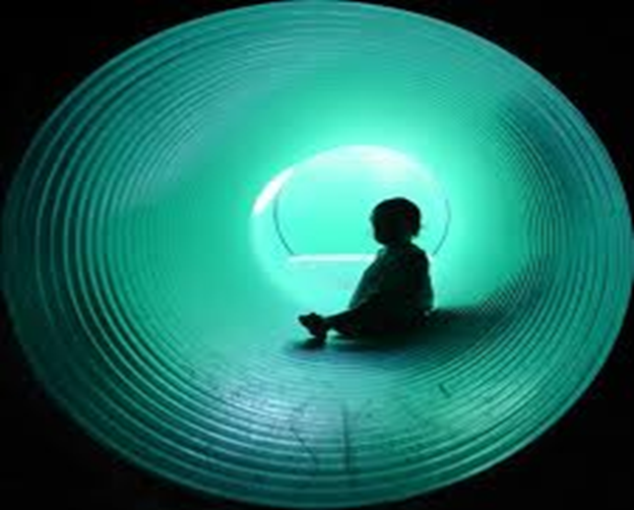
"Аутичность (от греческого - "сам") - обозначает крайние формы нарушения контактов, уход от реальности в мир собственных переживаний".

Slide 4
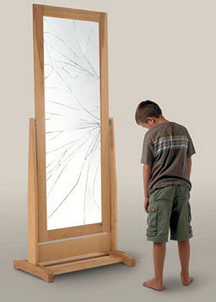
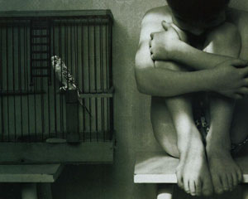
Их называют «детьми дождя», «детьми Снежной королевы». В их сердце и мозг словно вонзились осколки сказочного ледяного зеркала. На всё море любви и нежности, которое изливают на них близкие, маленькие Каи и «ледяные принцессы»,
кажется, не отвечают и
каплей взаимности.

Slide 5
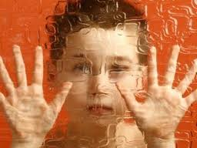
Для аутизма характерно аномальное развитие всех областей психики: интеллектуальной и эмоциональной сфер, восприятия, моторики, внимания, памяти, речи.

Slide 6
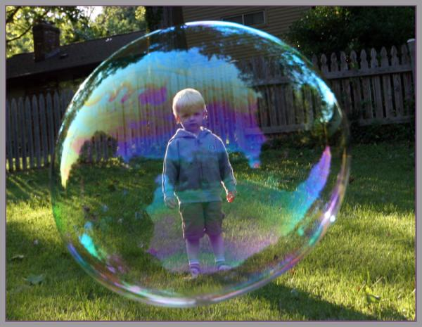
Многие психологи выделяют четыре основных формы проявления аутизма. Первая форма и наиболее глубокая форма аутизма, проявляющаяся в полной отрешенности от происходящего вокруг.

Slide 7
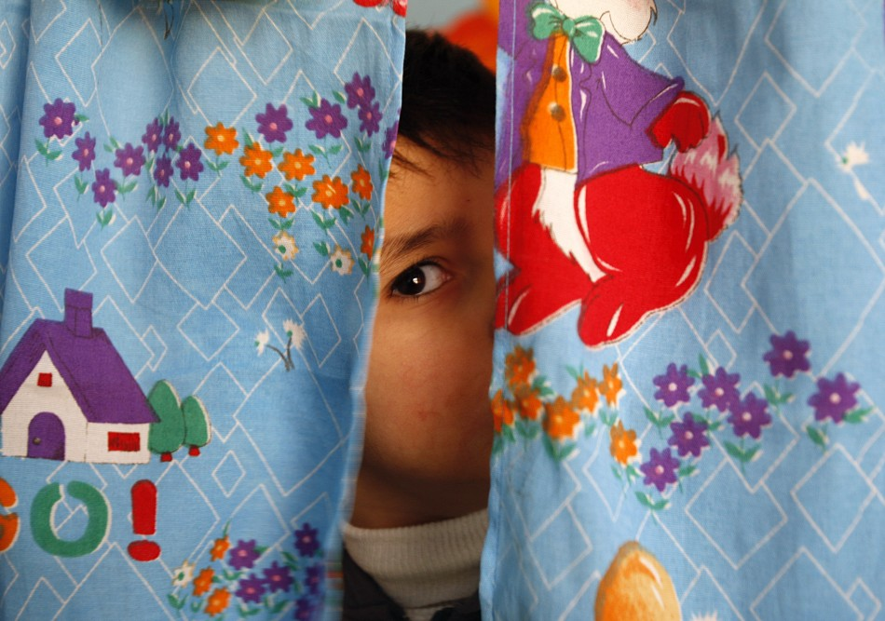
Дети полностью отказываются от активных контактов с внешним миром; не откликаются на просьбы и ничего не просят сами, у них не формируется целенаправленное поведение. Они не используют речь, мимику и жесты.

Slide 8
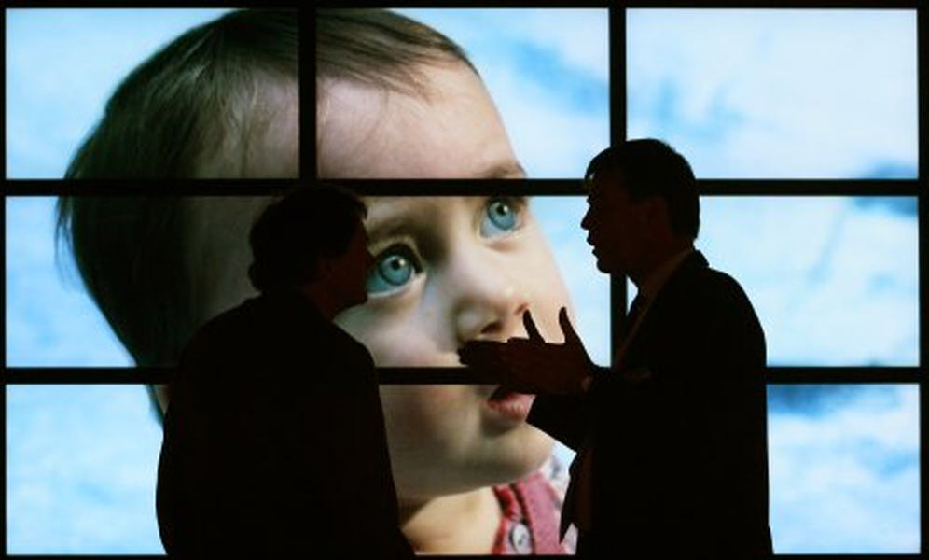
Вторая форма - активное отвержение. Дети этой группы более активны и менее ранимы в контактах со средой, однако для них характерно неприятие большей части мира.

Slide 9
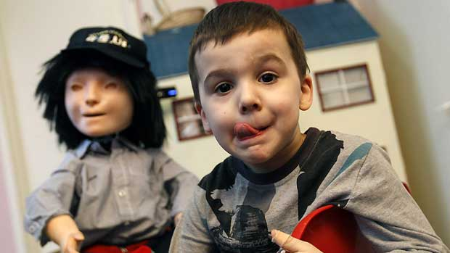
Они могут пользоваться речью, однако их речевое развитие специфично: они усваивают, прежде всего, речевые штампы, жестко связывая их с конкретной ситуацией.

Slide 10
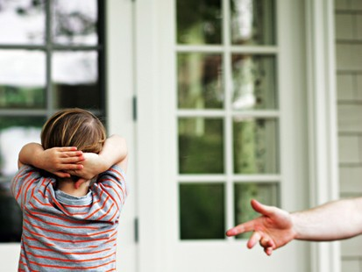
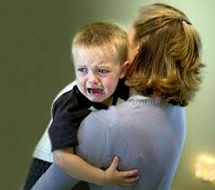
Третья форма проявления аутизма: захваченность аутистическими интересами. Дети этой группы отличаются конфликтностью, неумением учитывать интересы другого, поглощенностью одними и теми же занятиями и интересами.

Slide 11
Это очень "речевые" дети, они обладают большим словарным запасом, однако они говорят сложными, "книжными" фразами, их речь производит неестественно взрослое впечатление.

Slide 12
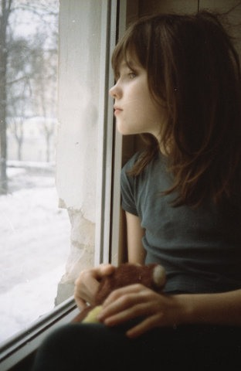
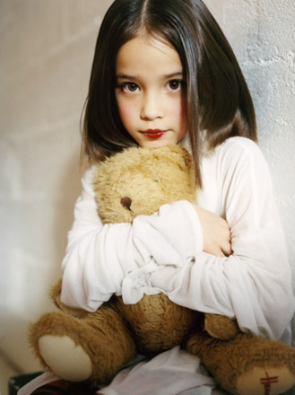
Четвертая форма: чрезвычайная трудность организации общения и взаимодействия.

Slide 13
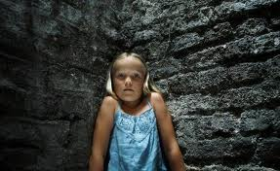
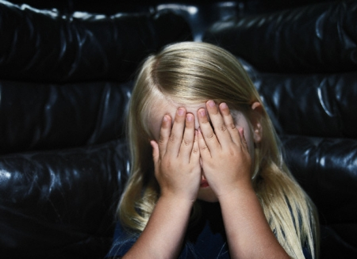
Центральная проблема детей этой группы - недостаточность возможностей в организации взаимодействия с другими людьми.

Slide 14
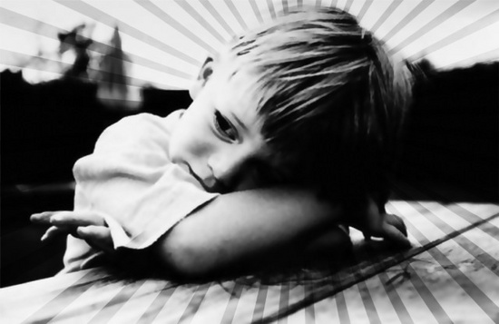
Речь этих детей бедна и грамматична, они могут теряться в простейших социальных ситуациях. Это наиболее легкий вариант аутизма.

Slide 15
Успех социальной адаптации аутичного ребенка, занимающегося в коррекционной группе либо другом специальном учреждении или на дому, тесно связан с возможностью координации действий родителей, врача, психолога и педагога.

Slide 16
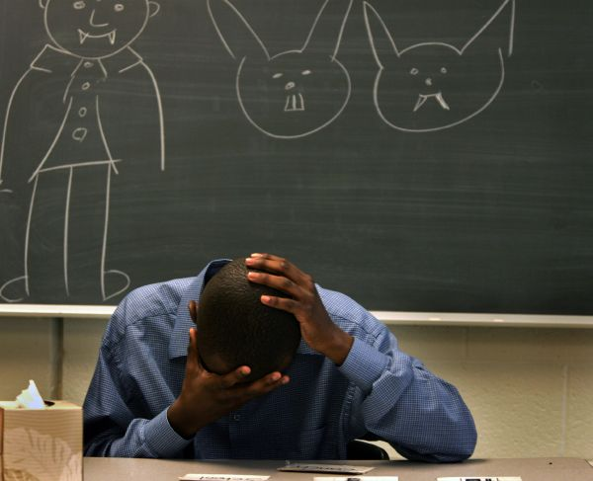
Что делать родителям, если ребенку поставлен диагноз «аутизм»?

Slide 17
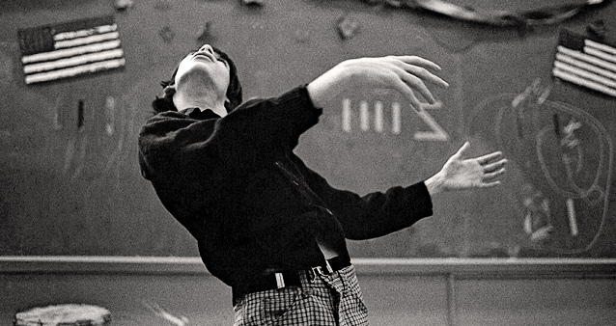
Родители должны создать ребенку эмоциональный психологический комфорт, чувство уверенности и защищенности, а затем, постепенно, осторожно обучать новым навыкам и формам поведения.

Slide 18
- на начальных этапах обучения главной задачей является формирование установки на выполнение задания, усидчивости, концентрации внимания;

Slide 19
- при обучении навыкам бытового поведения необходимы четкая схема действий, зрительная организация материалов, отсутствие отвлекающих предметов, повторение стереотипной бытовой ситуации изо дня в день;

Slide 20
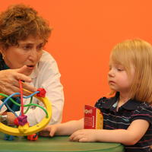
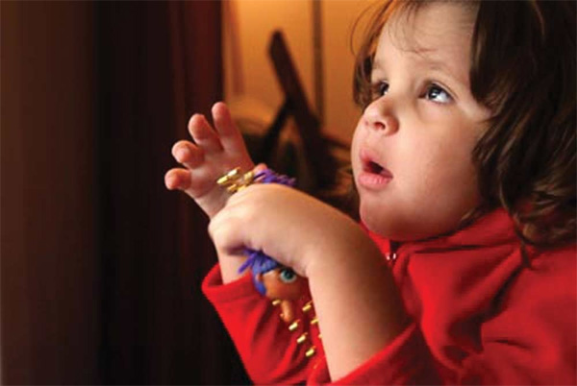
- родители должны научиться понимать своего ребенка. При помощи игр налаживать контакт с ним. Необходимо, чтобы игры и манипуляции с предметами превратились в ритуал, а маленькие аутисты любят ритуалы;

Slide 21
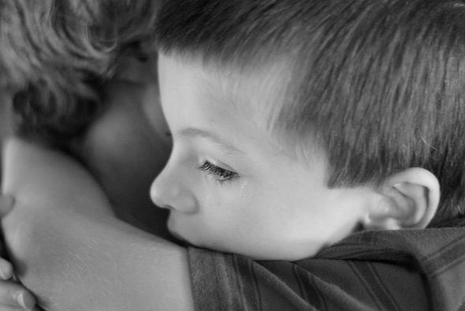
- в качестве подкрепления желаемого поведения ребенка можно использовать самые разнообразные развлечения, лакомства, любимые ребенком формы контакта, обычную похвалу;

Slide 22
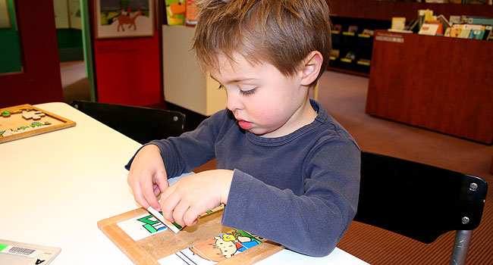
- необходимо учитывать возрастные особенности. Следует чутко дозировать нагрузку, приспосабливая ее к внутреннему ритму ребенка;

Slide 23
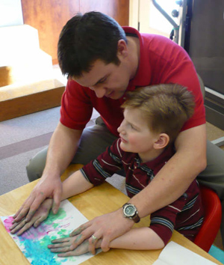
- не стоит пытаться научить ребенка всему сразу, лучше сначала сосредоточиться на одном, наиболее доступном ему навыке, постепенно подключая его
к наиболее простым
операциям в других,
часто повторяющихся
ситуациях;

Slide 24
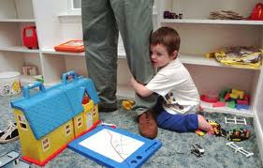
- близких не должно огорчать и раздражать то, что ребенку, казалось бы уже усвоившему необходимый навык, еще долго будет требоваться внешняя организация;

Slide 25
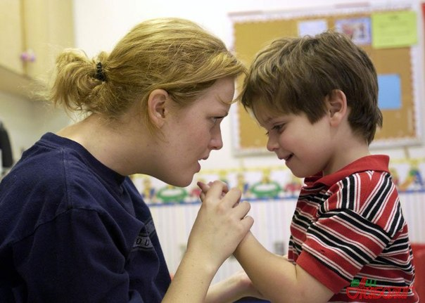
- процесс освоения аутичным ребенком необходимых бытовых навыков является длительным и постепенным и требует большого терпения от взрослых.

Slide 26
Родители должны всегда твердо верить в успех, проявлять терпение и заботу к своему малышу.

Slide 27
Список используемой литературы
1. Клюева Н.В., Касаткина Ю.В. Учим детей общению. Характер, коммуникабельность. Популярное пособие для родителей и педагогов. – Ярославль: Академия развития, 1997
2. Лебединский В.В., Никольская О.С., Баенская Е.Р., Либлинг М.М. Эмоциональные нарушения в детском возрасте и их коррекция. М., 1990.
3. Лютова Е.К., Монина Г.Б. Шпаргалка для взрослых: психокоррекционная работа с гиперактивными, агрессивными, тревожными и аутичными детьми. – М.: Генезис, 2000
4. Никольская О.С., Баенская Е.Р., Либлинг М.М. Аутичный ребенок: Пути помощи. М., 1997
5. http://www.semya-rastet.ru/razd/deti_dozhdja_ili_rannijj_detskijj_autizm/

